Slide 1
みんなで マイ・タイムライン を作りましょう！
My
Timeline
つく
●●国際交流協会
Notes:
（ノート部分には講習会に関する発言概要や、講師に向けたポイントを記載しております）
・みなさんこんにちは、本日の講師を務めさせていただきます○○の○○です。
・これよりマイ・タイムライン講習会を始めさせていただきます。

Slide 2
今日の内容
きょう
ないよう
(1) マイ・タイムラインについて
(2) あなたの家の危険を調べましょう
～休憩～
(3) マイ・タイムラインを作りましょう
(4) 振り返り・共有
My
Timeline
いえ
きけん
しら
きゅうけい
My
Timeline
つく
ふ
かえ きょうゆう
Notes:
～１回完結用のスケジュール（計約90分）～
●マイ・タイムラインについて 15分
●自分の家の危険を調べましょう 35分
休憩 5分
●マイ・タイムラインを作りましょう 20分
●振り返り 15分

Slide 3
資料の確認①
しりょう
かくにん
ふうとう
1) 封筒
おもて
うら
(表)
(裏)
Notes:
・配布資料の確認①
１）封筒
２）チェックシート（資料A）
３）マイ・タイムライン（資料B）
４）シール（資料C）
５）ガイドブック

Slide 4
資料の確認②
しりょう
かくにん
Check Sheet
My
Timeline
2) チェックシート
3) マイ・タイムライン
Notes:
・配布資料の確認②
１）封筒
２）チェックシート（資料A）
３）マイ・タイムライン（資料B）
４）シール（資料C）
５）ガイドブック

Slide 5
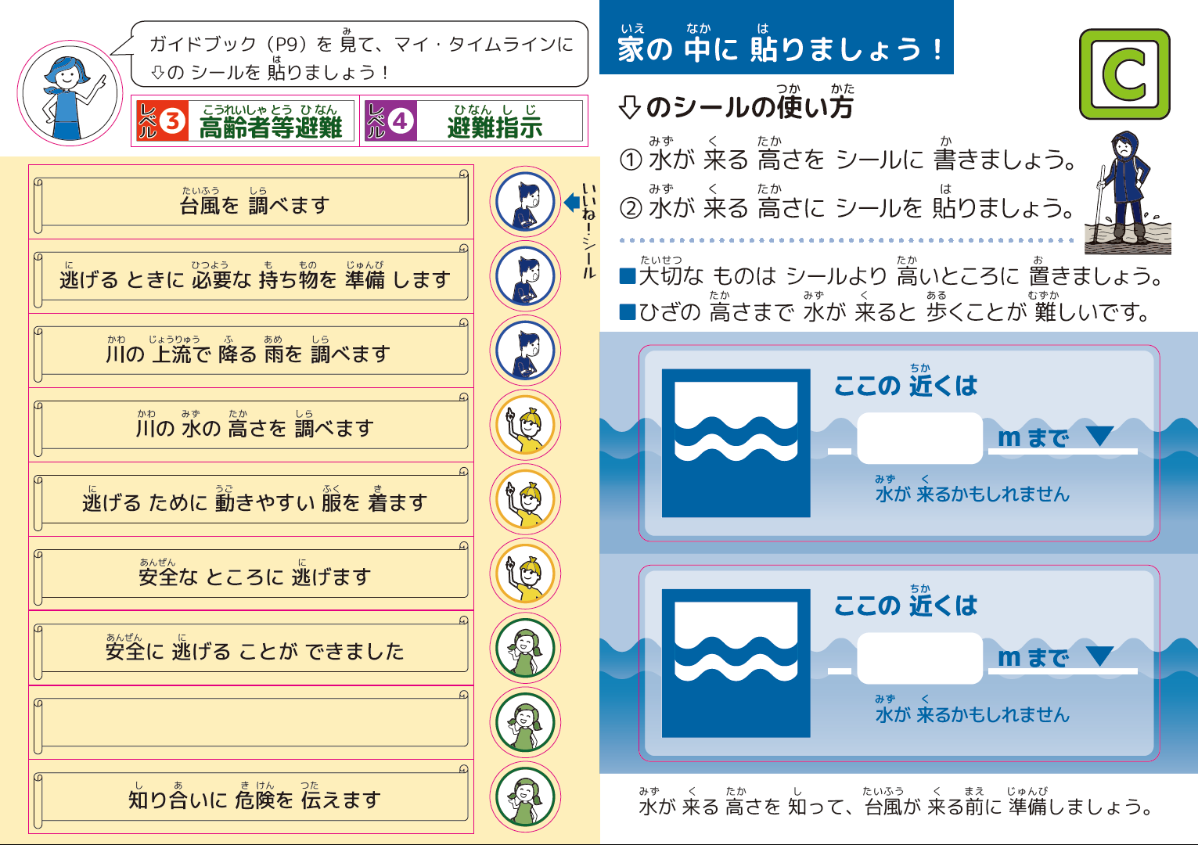
資料の確認③
しりょう
かくにん
Sticker
Guidebook
4) シール
5) ガイドブック
Notes:
・配布資料の確認③
１）封筒
２）チェックシート（資料A）
３）マイ・タイムライン（資料B）
４）シール（資料C）
５）ガイドブック

Slide 6
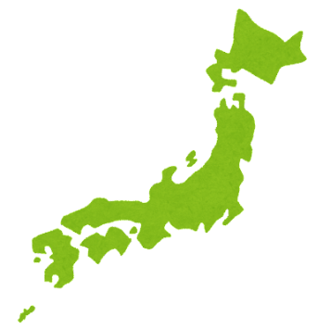
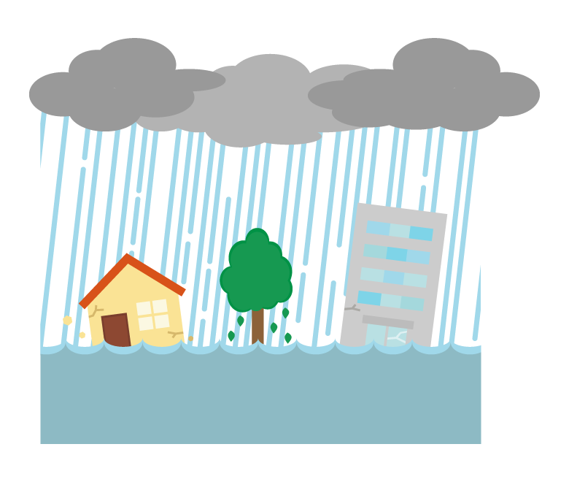
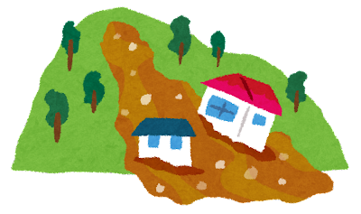
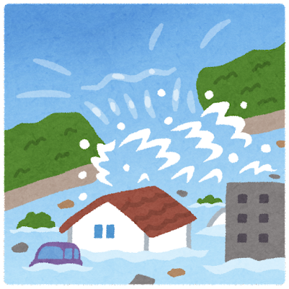
日本の災害
My Timeline
(1)マイ・タイムラインについて
にほん
さいがい
ガイドブック P2
日本では、たくさん雨が降ると、
がけが崩れたり、
川の水があふれたりして、
たくさんの人が亡くなります。
にほん
あめ
ふ
くず
かわ
みず
ひと
な
Notes:
（※このスライド以降で、参加者に日本の災害の危険を知っていただきます）
・日本では、たくさん雨が降ると、がけが崩れたり、川の水があふれたりして、たくさんの人が亡くなります。

Slide 7
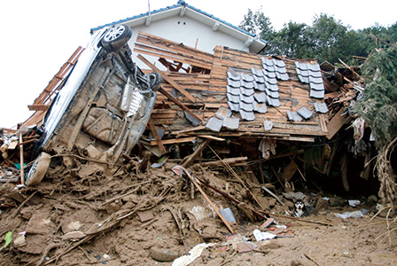
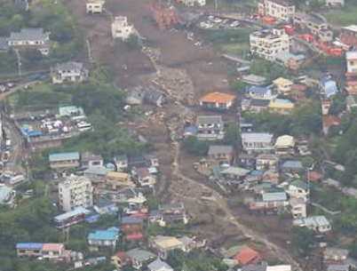
がけが崩れると・・・(土砂災害）
My Timeline
(1)マイ・タイムラインについて
くず
どしゃさいがい
ガイドブック P2
ねん がつ おおあめ
2014年8月の大雨
ひろしま けん ひろしま し
＠広島県広島市
内閣府HPより引用
ねん がつ
2021年７月の大雨
しずおかけん あたみ し
＠静岡県熱海市
国土交通省HPより引用
Notes:
・たくさん雨が降って、がけが崩れると、写真のように家が壊れてしまいます。
・がけが崩れたり、山の土が流れることを「土砂災害」といいます。

Slide 8
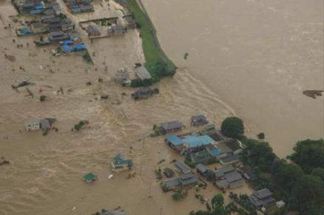
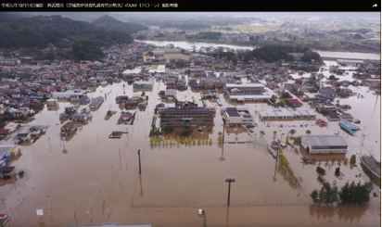
川の水があふれると・・・（洪水）
My Timeline
(1)マイ・タイムラインについて
かわ
みず
こうずい
ガイドブック P2
ねん がつ おおあめ
2015年9月の大雨
かんとう とうほく
@関東・東北
出典：国土交通省関東地方整備局
ねん がつ おおあめ
2019年10月の大雨
ひがしにほん たいふう
東日本台風
出典：国土交通省東北地方整備局
Notes:
・たくさん雨が降り、川の水があふれると、まちが水につかり、多くの人が亡くなります。
・川の水があふれることを「洪水」といいます。
・写真のように洪水が発生すると、高齢者だけでなく、10歳～40歳の人など、若い人も亡くなってしまいます。
（※参加者の性質に応じて、高齢者だけでなく、若い世代の方も亡くなっていることを強調して伝達します）
■外国人のための多言語防災ビデオ～マイ・タイムラインとは～
https://www.youtube.com/watch?v=bgiwMMd2-04
00:18～02:40⇒チャプター１：日本の災害について

Slide 9
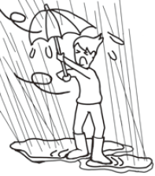
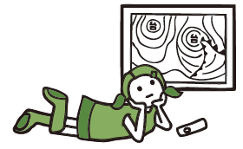
台風で洪水が起こるまで
My Timeline
(1)マイ・タイムラインについて
たいふう
こうずい
お
ガイドブック P2
にち まえ
5～3日前
台風が発生
たいふう
はっせい
にち まえ
1日前
雨や風が
強くなります
あめ
かぜ
つよ
Notes:
・洪水が起こる５～３日前に、天気予報で台風が発生したことがわかります。まだ、雨や風は強くないです。
・１日前には、雨や風が強くなって、家の外を歩くことが難しくなります。
・雨や風が強くなる前に、逃げる準備をしましょう。

Slide 10
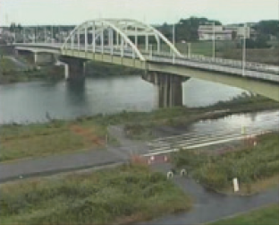
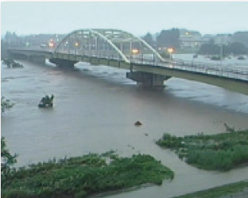
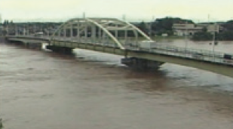
台風で洪水が起こるまで
My Timeline
(1)マイ・タイムラインについて
たいふう
こうずい
お
ガイドブック P2
じかん まえ
じかん まえ
じかん まえ
12時間前
7時間前
5~3時間前
とお
ふ
あめ
みず
なが
※遠くで降った雨の水が流れてきて
川の水が増えることもあります。
かわ
みず
ふ
Notes:
・台風が近くなると、強い雨が降り、川の水が増えます。
・遠いところで降った雨の水が流れてきて、川の水が増えることもあります。
・洪水が起こる前に安全なところに逃げることが必要です。
・川の水の高さを見ながら、安全に逃げるために準備をして、逃げましょう。

Slide 11
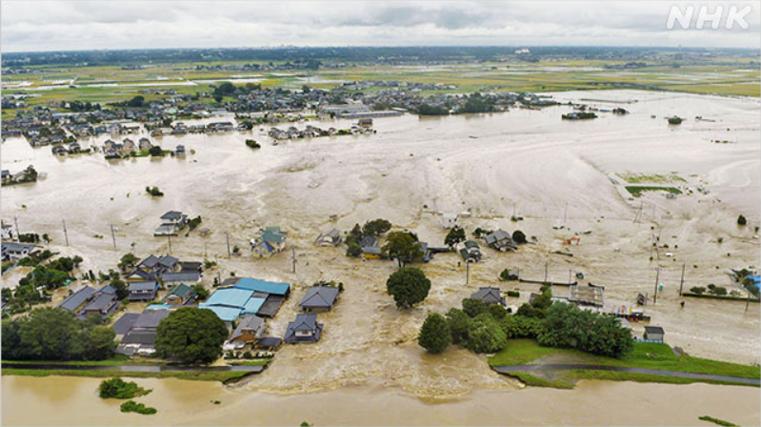
台風で洪水が起こるまで
My Timeline
(1)マイ・タイムラインについて
たいふう
こうずい
お
ガイドブック P2
かわ
みず
川の水が あふれました！！！！
NHK HPより引用
Notes:
・洪水が起こってしまうと、逃げることができなくなります。
・川の水があふれるまでに、安全に逃げることが大切です。

Slide 12
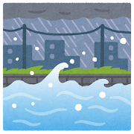
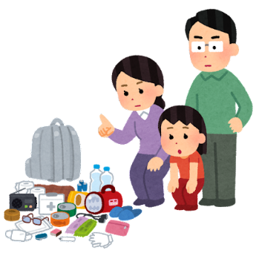
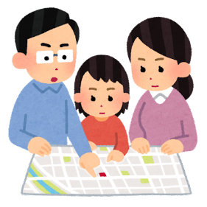
台風で洪水が起こるまで
My Timeline
(1)マイ・タイムラインについて
たいふう
こうずい
お
ガイドブック P2
台風が発生してから、
洪水が起こるまでには
時間があります。
その時間にすることを考えておくと、
あなたと大切な人が
安全に逃げることができます。
たいふう
はっせい
こうずい
お
じかん
じかん
かんが
たいせつ
あんぜん
に
Notes:
・台風が発生してから洪水が起こるまで、５日～３日くらいの時間があります。
・その時間に何をするかを考えておくと、自分や大切な人が安全に逃げることができます。

Slide 13
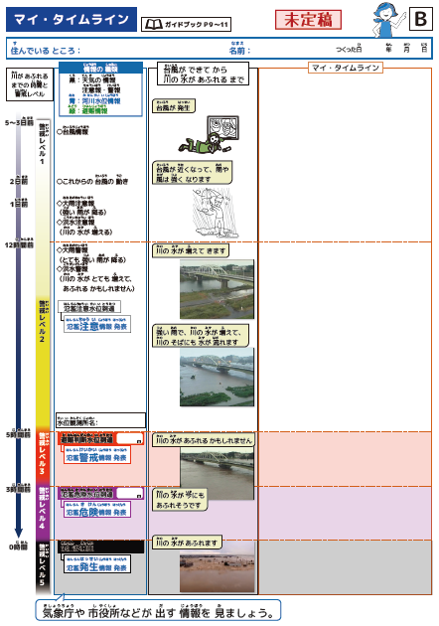
マイ・タイムラインについて
My Timeline
(1)マイ・タイムラインについて
My
Timeline
ガイドブック P2
マイ・タイムラインは、
「洪水が起こりそうなときに、
安全に逃げるための資料」です。
My
Timeline
こうずい
おに
あんぜん
に
しりょう
『逃げキッド』を使って、みんなで
マイ・タイムラインを作りましょう！
に
Kit
つか
My
Timeline
つく
Notes:
・マイ・タイムラインとは、 洪水が起こりそうなときに、安全に逃げるための資料です。
・今日は、みんなでマイ・タイムラインを作りましょう。
■外国人のための多言語防災ビデオ～マイ・タイムラインとは～
https://www.youtube.com/watch?v=bgiwMMd2-04
06:10～09:25⇒チャプター３：マイ・タイムラインについて

Slide 14
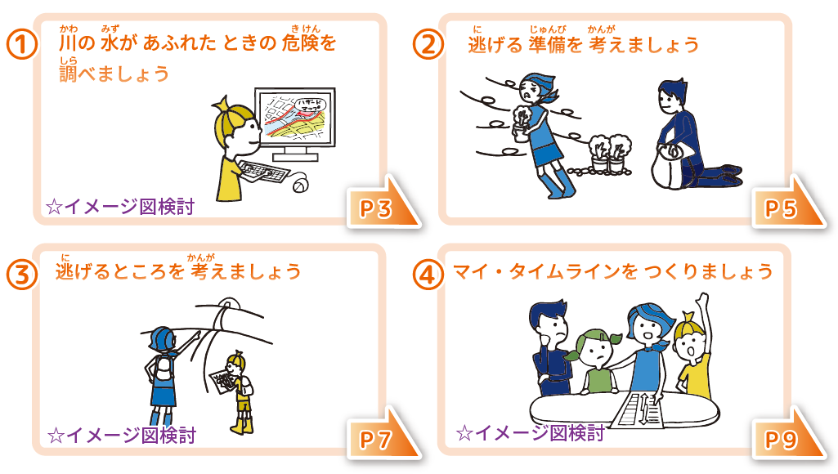
マイ・タイムラインをつくる順番
My Timeline
(1)マイ・タイムラインについて
My
Timeline
じゅんばん
ガイドブック P2
My
Timeline
Notes:
・マイタイムラインを作る順番は、
「①川の水があふれた時の危険を調べる」
「②逃げる準備を考える」
「③逃げるところを考える」
「④マイ・タイムラインをつくる」 です。
・まずは、①～③をやりましょう。

Slide 15
自分の家の危険を調べましょう
じぶん いえ きけん しら
(2)自分の家の危険を調べましょう
じぶん
いえ
きけん
しら
ガイドブック P2
一緒に①②③を調べましょう！
いっしょ
しら
こうずい
お
きけん
① 洪水が起きたときの危険
② 逃げる準備
③ 逃げるところ
に
じゅんび
に
Notes:
・これから、３つのことを調べます。
①洪水が起きたときの危険
②逃げる準備
③逃げるところ
・まずは、①洪水が起きた時の危険を調べましょう。

Slide 16
自分の家の危険を調べましょう
じぶん いえ きけん しら
(2)自分の家の危険を調べましょう
じぶん
いえ
きけん
しら
ガイドブック P2
一緒に①②③を調べましょう！
いっしょ
しら
こうずい
お
きけん
① 洪水が起きたときの危険
② 逃げる準備
③ 逃げるところ
に
じゅんび
に
Notes:
・これから、３つのことを調べます。
①洪水が起きたときの危険
②逃げる準備
③逃げるところ
・まずは、①洪水が起きた時の危険を調べましょう。

Slide 17
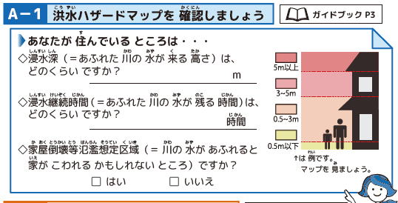
① 洪水が起きたときの危険
じぶん いえ きけん しら
(2)自分の家の危険を調べましょう
きけん
こうずい
お
きけん
資料A-1, ガイドブック P3～4
1-1.
1-2.
1-3.
ハザードマップを確認して、
チェックシートを書きましょう！
Hazard Map
かくにん
Check Sheet
か
Notes:
・洪水が起きたときの危険は、右上に「Ａ」と書いてある「チェックシート」を使って調べます。
・資料Ａのチェックシートを準備してください。
・まず、浸水深という、「あふれた川の水が来る高さ」を確認して書き込みます。

Slide 18
① 洪水が起きたときの危険
じぶん いえ きけん しら
(2)自分の家の危険を調べましょう
きけん
こうずい
お
きけん
資料A-1, ガイドブック P3～4
しんすいしん
A-1-1. 浸水深
1-1.
1-2.
1-3.
ハザードマップを確認して、
チェックシートを書きましょう！
Hazard Map
かくにん
Check Sheet
か
Notes:
・洪水が起きたときの危険は、右上に「Ａ」と書いてある「チェックシート」を使って調べます。
・資料Ａのチェックシートを準備してください。
・まず、浸水深という、「あふれた川の水が来る高さ」を確認して書き込みます。

Slide 19
① 洪水が起きたときの危険
じぶん いえ きけん しら
(2)自分の家の危険を調べましょう
こうずい
お
きけん
こうずい
お
きけん
資料A-1, ガイドブック P3～4
しんすいしん
A-1-1. 浸水深
しんすいしん
かわ
みず
く
たか
A-1-1. 浸水深 (=あふれた川の水が来る高さ)
たか
ないよう
※くわしい内容→ガイドブックP4
Notes:
・「浸水深」とは、「あふれた川の水が来る高さ」のことです。
・例えば、あなたの家に３メートルの高さの水が来るなら、家の１階は水につかってしまう、ということがわかります。

Slide 20
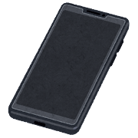
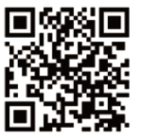
① 洪水が起きたときの危険
じぶん いえ きけん しら
(2)自分の家の危険を調べましょう
こうずい
お
こうずい
お
きけん
資料A-1, ガイドブック P3～4
しんすいしん
A-1-1. 浸水深
スマートフォンなどで
ハザードマップポータルサイト
を調べてください。
または、QRコード
を使ってください。
Smartphone
Hazard Map Portal Site
しら
QR Code
つか
Hazard Map Portal Site
ハザードマップポータルサイト
Notes:
・あなたのスマートフォンを使って、ハザードマップという、危ないとこに色がついている地図を見てみましょう。
（※「ハザードマップポータルサイト」では、一部ハザードマップが掲載されていない市町村もありますので、事前にご確認ください。）
（※可能であれば、スクリーンにもスマホの画面を映し出せば、参加者により伝わりやすくなります。）
（※通信制限等に備え、紙媒体でもハザードマップを用意しておくと安心です。）
■外国人のための多言語防災ビデオ～マイ・タイムラインとは～
https://www.youtube.com/watch?v=bgiwMMd2-04
09:26～16:00⇒チャプター４：危ない場所と逃げる情報

Slide 21
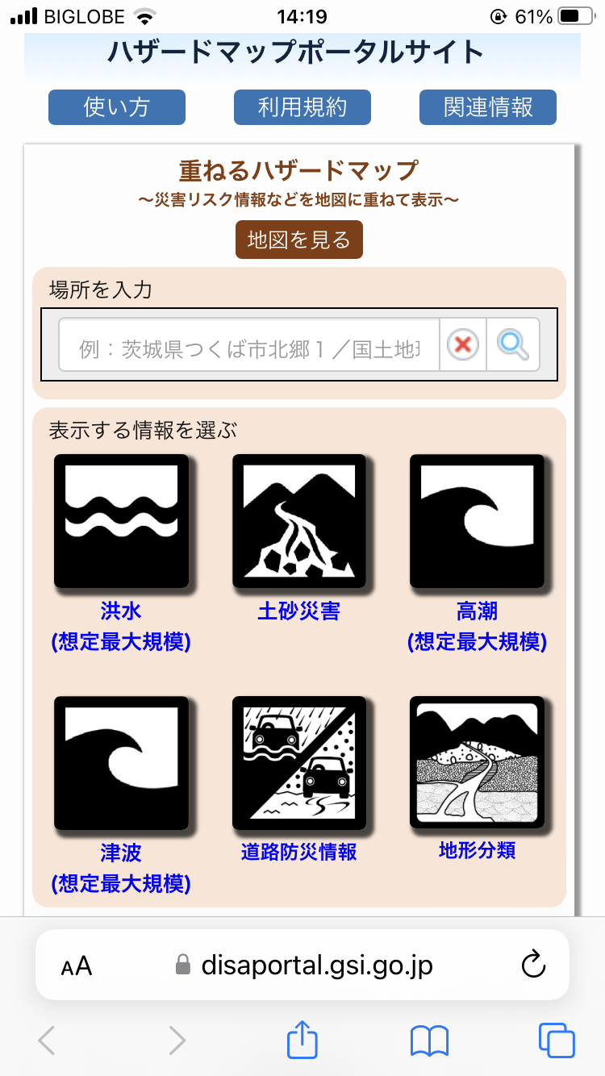
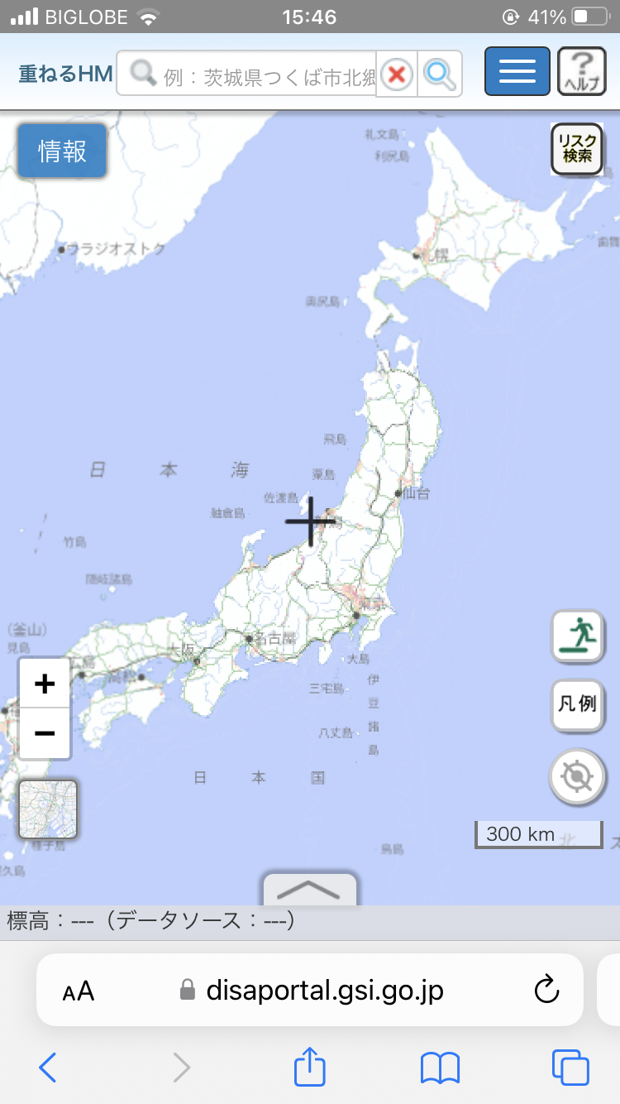
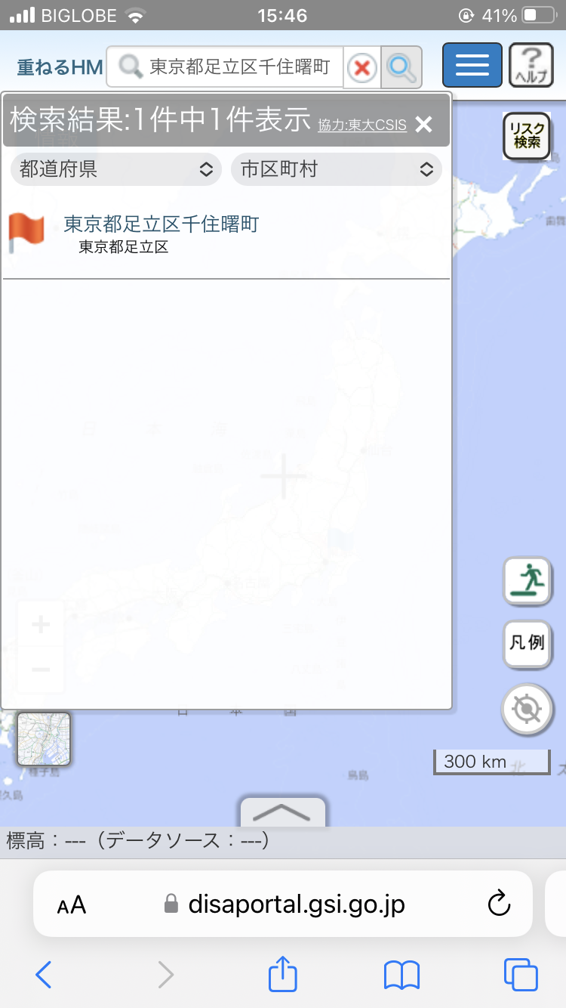
① 洪水が起きたときの危険
じぶん いえ きけん しら
(2)自分の家の危険を調べましょう
こうずい
お
きけん
こうずい
お
きけん
資料A-1, ガイドブック P3～4
しんすいしん
A-1-1. 浸水深
つか かた
がめん れい
Hazard Map Portal Site
つか かた
じぶん いえ さが
■ハザードマップポータルサイトの使い方・・・自分の家を探そう
じぶん じゅうしょ けんさく ②自分の住所を入れて検索
TAP!
こうずい そうていさいだいきぼ ＴＡＰ ①洪水(想定最大規模)をタップ
じゅうしょ ＴＡＰ ③住所をタップ
TAP!
じゅうしょ とき げんざいち
※住所がわからない時は、現在地からでもOK!
Notes:
■ハザードマップポータルサイトの使い方（浸水深）
・①洪水（想定最大規模）をタップ
・②画面上の方に住所を入れてして検索
・③表示された住所をタップ

Slide 22
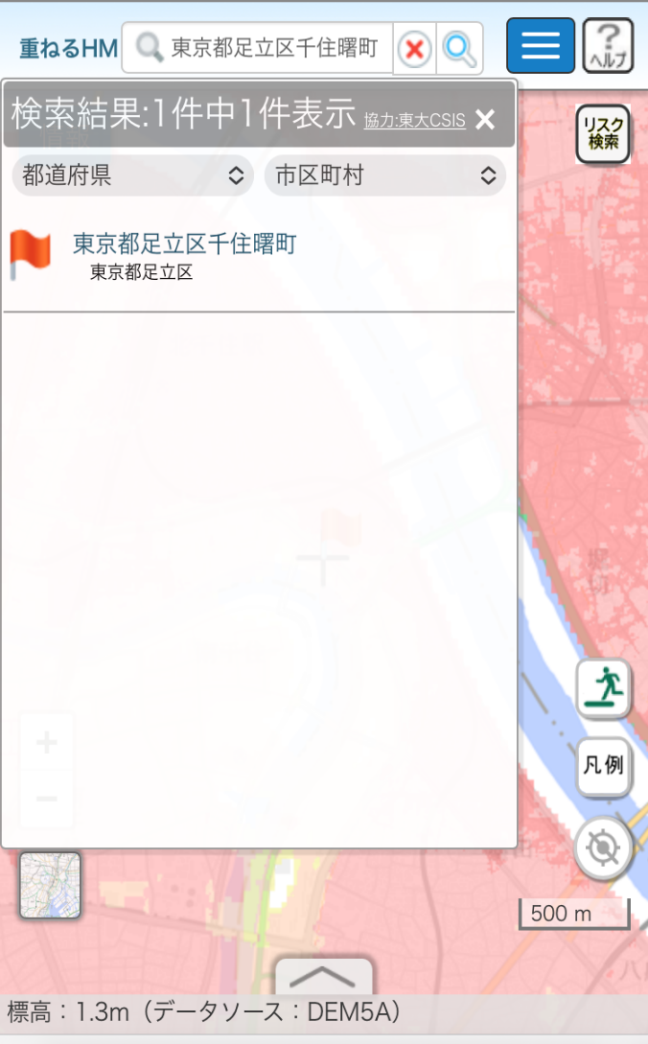
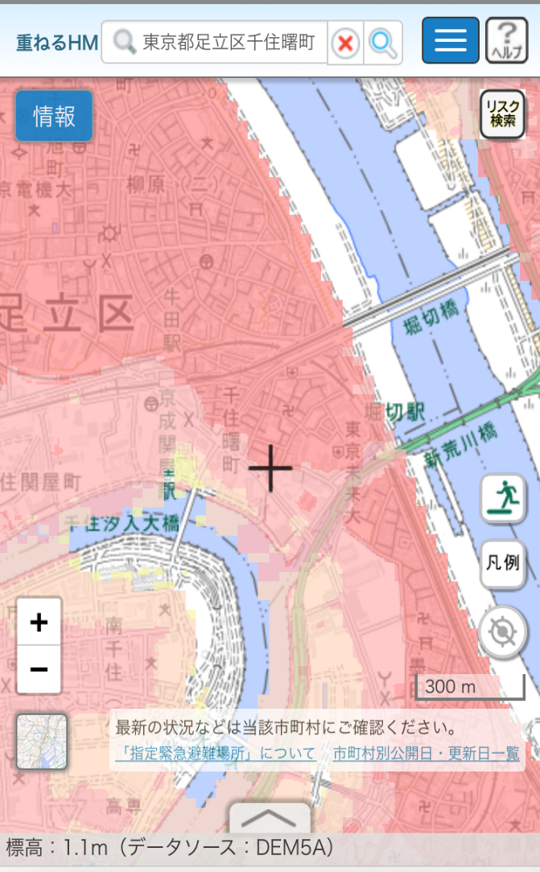
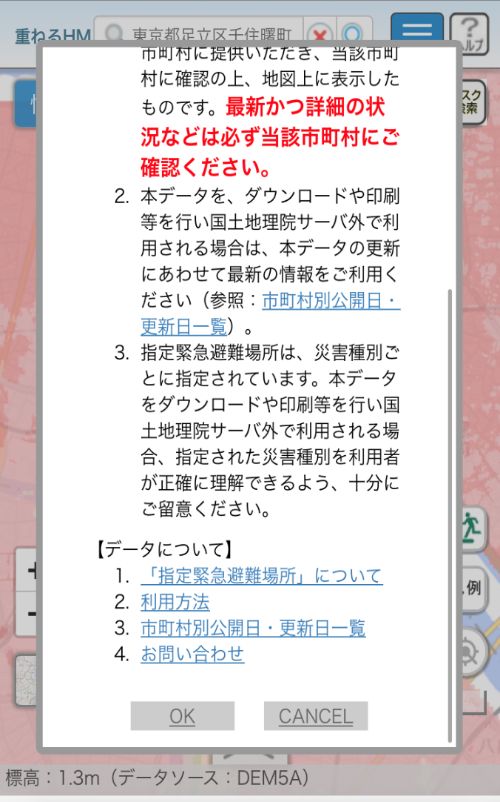
じぶん いえ きけん しら
(2)自分の家の危険を調べましょう
① 洪水が起きたときの危険
きけん
こうずい
お
きけん
資料A-1, ガイドブック P3～4
しんすいしん
A-1-1. 浸水深
Hazard Map Portal Site
つか かた
じぶん いえ さが
■ハザードマップポータルサイトの使い方・・・自分の家を探そう
TAP!
ＴＡＰS と ①タップして閉じる
S Icon お
②このアイコンを押せば、
ひなんじょ で
避難所が出てきます
TAP!
S お ③「OK」を押します
TAP!
Notes:
■ハザードマップポータルサイトの使い方（浸水深）
・①バツ印をタップ
・②避難所アイコンをタップ
・③「OK」をタップ

Slide 23
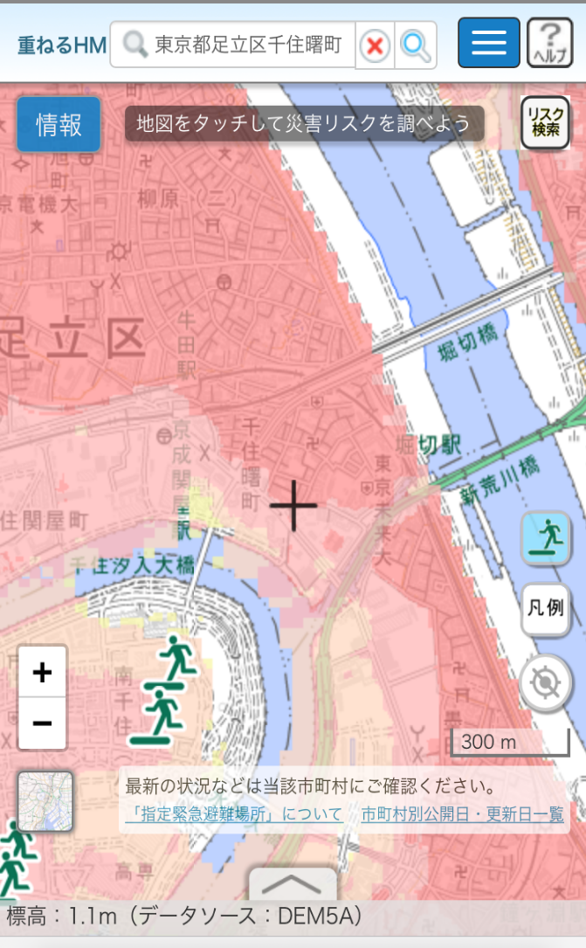
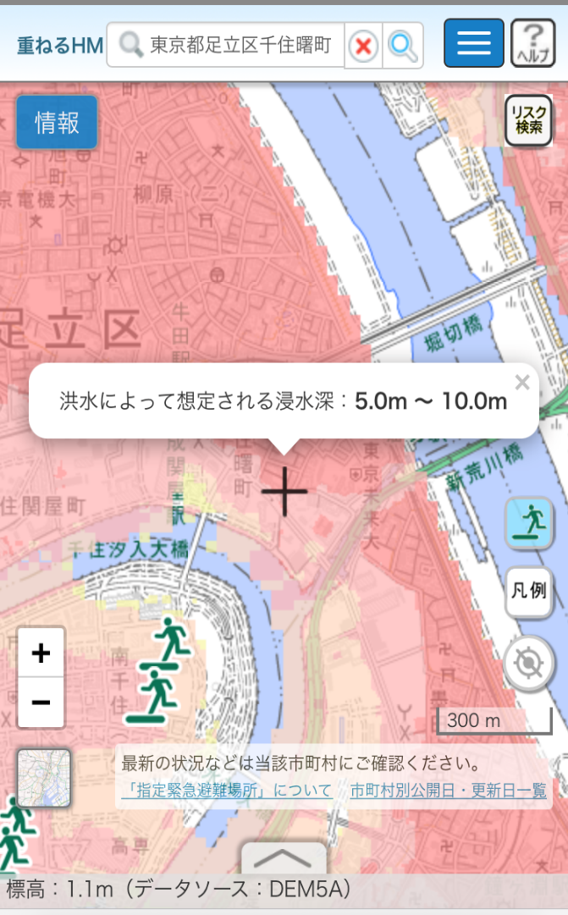
じぶん いえ きけん しら
(2)自分の家の危険を調べましょう
① 洪水が起きたときの危険
こうずい
お
きけん
こうずい
お
きけん
資料A-1, ガイドブック P3～4
しんすいしん
A-1-1. 浸水深
Hazard Map Portal Site
つか かた
みず く たか しら
■ハザードマップポータルサイトの使い方・・・水が来る高さを調べる
S いえ みず く
③あなたの家の、水が来る
たか
高さがわかりました！
S いえ み
②あなたの家を見つけたら、
ＴＡＰ
そこをタップしてください
ひなんじょ で ①避難所が出てきたら、
いえ さが
あなたの家を探してください。
こうずい そうてい
しんすいしん
TAP!
避難所
(にげるところ)
Notes:
■ハザードマップポータルサイトの使い方（浸水深）
・①あなたの家を探す
・②あなたの家をタップ
・③浸水深がわかりました

Slide 24
① 洪水が起きたときの危険
じぶん いえ きけん しら
(2)自分の家の危険を調べましょう
きけん
こうずい
お
きけん
資料A-1, ガイドブック P3～4
しんすいしん
A-1-1. 浸水深
1-1.
5.0～10.0
1-2.
1-3.
ハザードマップを確認して、
チェックシートを書きましょう！
Hazard Map
かくにん
Check Sheet
か
Notes:
・調べた浸水深を書きましょう
・例えば、5～10mであれば、こうなります

Slide 25
① 洪水が起きたときの危険
じぶん いえ きけん しら
(2)自分の家の危険を調べましょう
きけん
こうずい
お
きけん
資料A-1, ガイドブック P3～4
しんすいけいぞくじかん
A-1-2. 浸水継続時間
1-1.
5.0～10.0
1-2.
1-3.
ハザードマップを確認して、
チェックシートを書きましょう！
Hazard Map
かくにん
Check Sheet
か
Notes:
・次は、「浸水継続時間」という、「あふれた川の水が残る時間」を調べます

Slide 26
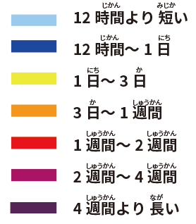
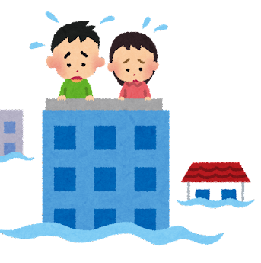
じぶん いえ きけん しら
(2)自分の家の危険を調べましょう
① 洪水が起きたときの危険
きけん
こうずい
お
資料A-1, ガイドブック P3～4
しんすいけいぞくじかん
A-1-2. 浸水継続時間
◇ 浸水継続時間（=水が残る時間）
しんすい けいぞく じかん
みず
のこ
じかん
たか
みず
0.5mより高い水があると、
動くことができません。
長い間、水が残る場合は、
水が来る前に逃げたり、
食べ物や飲み物を準備しましょう。
うご
なが
あいだ
みず
のこ
ばあい
みず
く
まえ
に
た
もの
の
もの
じゅんび
ないよう
※くわしい内容→ガイドブックP4
Notes:
・「浸水継続時間」は「あふれた川の水が残る時間」のことです
・人は0.5メートルより深い水があると、安全に歩くことができません。
・長い時間水が残る場合は、水が来る前に逃げたり、家の外に出られなくなることを考えて、食べ物や飲み物を買っておきましょう。

Slide 27
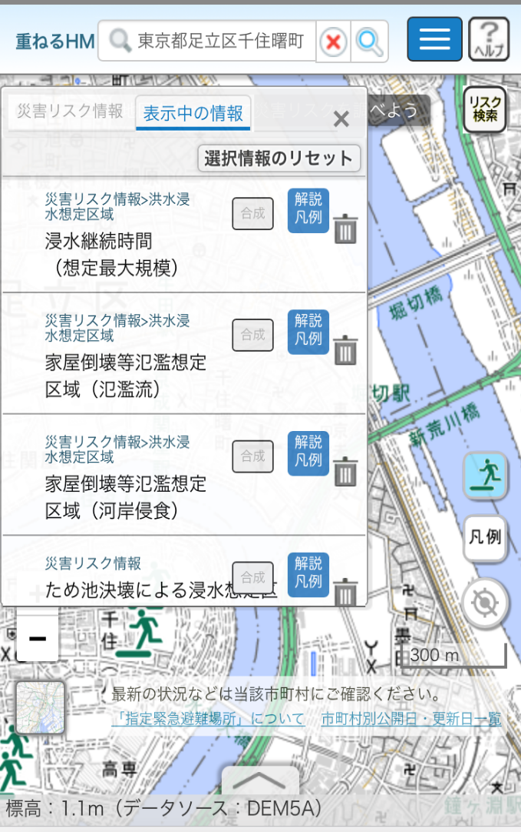
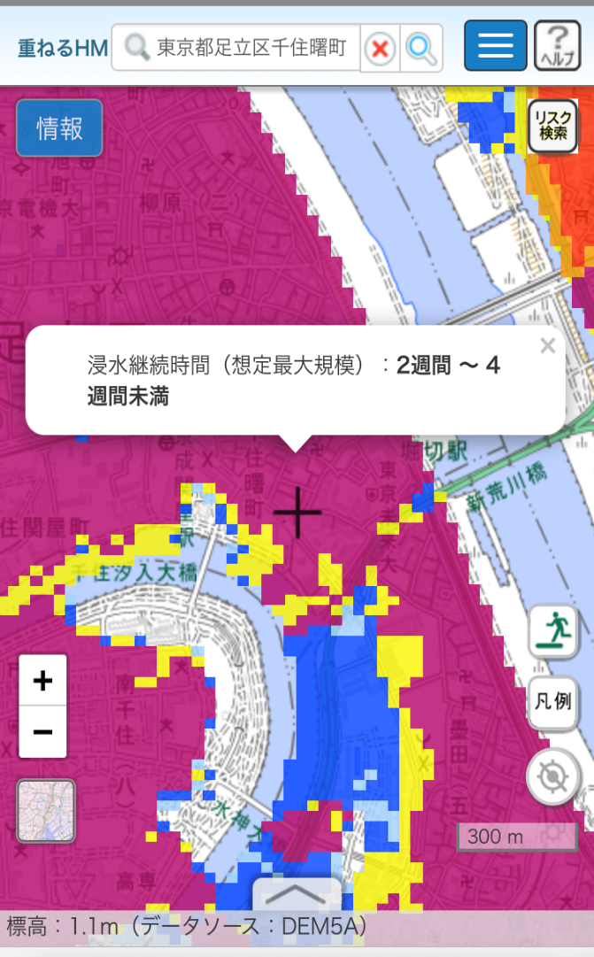
じぶん いえ きけん しら
(2)自分の家の危険を調べましょう
① 洪水が起きたときの危険
こうずい
お
きけん
こうずい
お
きけん
資料A-1, ガイドブック P3～4
しんすいけいぞくじかん
A-1-2. 浸水継続時間
Hazard Map Portal Site
つか かた
みず のこ じかん しら
■ハザードマップポータルサイトの使い方・・・水が残る時間を調べる
TAP!
TAP!
S いえ みず のこ
③あなたの家の、水が残る
じかん
時間がわかりました！
Sひだりうえ じょうほう ＴＡＰ
①左上の「情報」をタップ
TAP!
Sひょうじちゅう じょうほう ＴＡＰ
②「表示中の情報」をタップ
しんすいけいぞくじかん えら
「浸水継続時間」を選んで、
しんすいそうていくいき け
「浸水想定区域」を消します
Notes:
■ハザードマップポータルサイトの使い方（浸水継続時間）
・①左上にある「情報」ボタンをタップ
・②-1「表示中の情報」タブをタップ
・②-2「浸水想定区域」をタップして消す
・②-3「浸水継続時間」をタップして表示する
・③あなたの家をタップすれば、浸水継続時間がわかります

Slide 28
① 洪水が起きたときの危険
じぶん いえ きけん しら
(2)自分の家の危険を調べましょう
きけん
こうずい
お
きけん
資料A-1, ガイドブック P3～4
しんすいけいぞくじかん
A-1-2. 浸水継続時間
①-1.
5.0～10.0
①-2.
2～4週間
①-3.
ハザードマップを確認して、
チェックシートを書きましょう！
Hazard Map
かくにん
Check Sheet
か
Notes:
・調べた浸水継続時間を書きましょう
・例えば、2～4週間であれば、こうなります

Slide 29
① 洪水が起きたときの危険
じぶん いえ きけん しら
(2)自分の家の危険を調べましょう
きけん
こうずい
お
きけん
資料A-1, ガイドブック P3～4
かおくとうかいとうはんらんそうていくいき
A-1-3. 家屋倒壊等氾濫想定区域
①-1.
5.0～10.0
①-2.
2～4週間
①-3.
ハザードマップを確認して、
チェックシートを書きましょう！
Hazard Map
かくにん
Check Sheet
か
Notes:
・次は、「家屋倒壊等氾濫想定区域」という、「川の水があふれると家がこわれるかもしれないところ」を調べます

Slide 30
じぶん いえ きけん しら
(2)自分の家の危険を調べましょう
① 洪水が起きたときの危険
きけん
こうずい
お きけん
資料A-1, ガイドブック P3～4
かおくとうかいとうはんらんそうていくいき
A-1-3. 家屋倒壊等氾濫想定区域
かおく
とうかい
とう
はんらん
そうてい
くいき
◇ 家屋倒壊等氾濫想定区域
（=川の水があふれると
家が壊れるかもしれないところ）
かわ
みず
いえ
こわ
はんらんりゅう
氾濫流
かがんしんしょく
河岸浸食
あぶ
はや
に
危ないので早く逃げましょう！
ないよう
※くわしい内容→ガイドブックP4
Notes:
・「家屋倒壊等氾濫想定区域」とは、「川の水があふれると家が壊れるかもしれないところ」です。
・この赤色の場所に住んでいる人は、早く逃げなければいけません

Slide 31
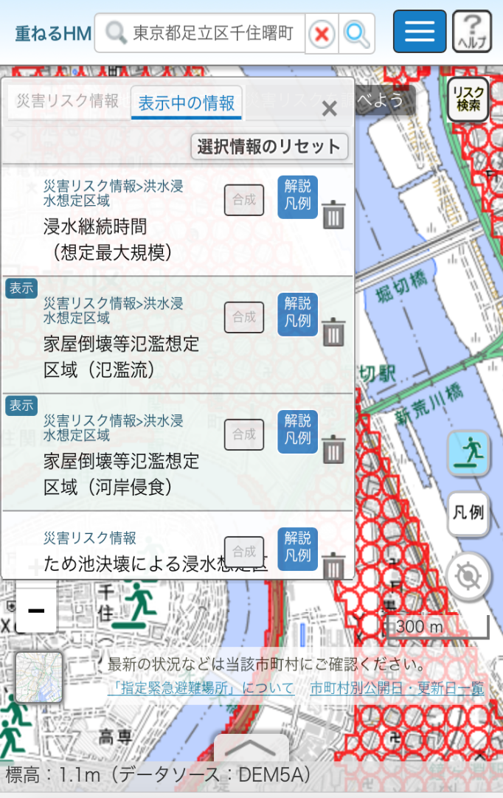
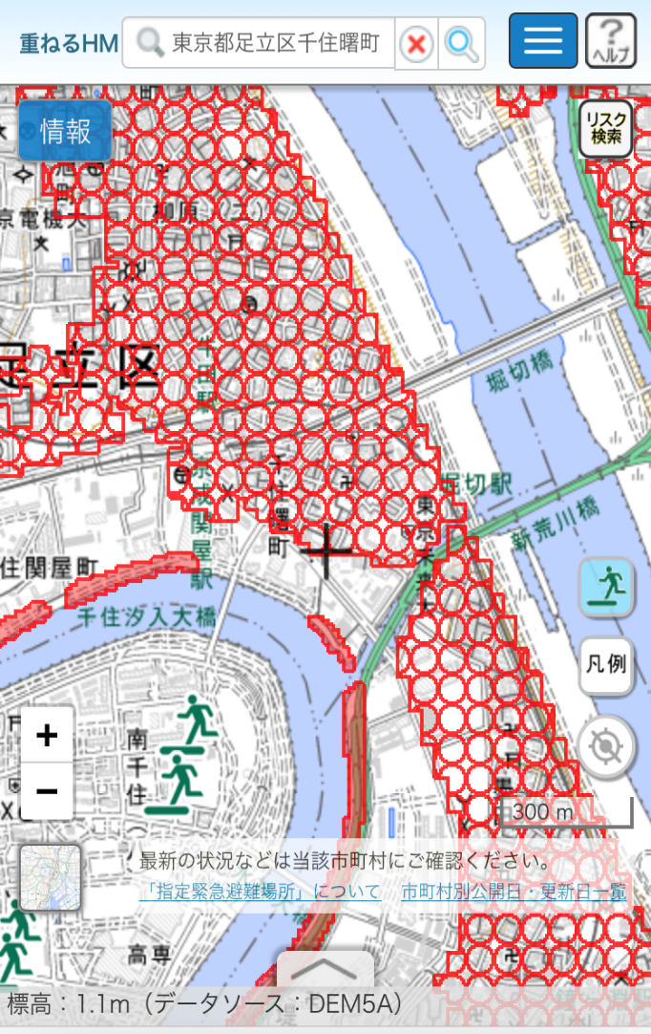
じぶん いえ きけん しら
(2)自分の家の危険を調べましょう
① 洪水が起きたときの危険
こうずい
お
きけん
こうずい
お
きけん
資料A-1, ガイドブック P3～4
かおくとうかいとうはんらんそうていくいき
A-1-3. 家屋倒壊等氾濫想定区域
Hazard Map Portal Site
つか かた
いえ こわ ばしょ しら
■ハザードマップポータルサイトの使い方・・・家が壊れる場所を調べる
TAP!
TAP!
Sひだりうえ じょうほう ＴＡＰ
①左上の「情報」をタップ
TAP!
TAP!
S いえ あかいろ
③あなたの家は、赤色に
なっていますか？
Sひょうじちゅう じょうほう ＴＡＰ
②「表示中の情報」をタップ
かおくとうかいとうはんらんそうていくいき えら
「家屋倒壊等氾濫想定区域」を選んで、
しんすいけいぞくじかん け
「浸水継続時間」を消します
Notes:
■ハザードマップポータルサイトの使い方（家屋倒壊等氾濫想定区域）
・①左上にある「情報」ボタンをタップ
・②-1「表示中の情報」タブをタップ
・②-2「浸水継続時間」をタップして消す
・②-3「家屋倒壊等氾濫想定区域」の「氾濫流」と「河岸浸食」の2種類をタップして表示する
・③あなたの家が赤色になっているか確認します

Slide 32
① 洪水が起きたときの危険
じぶん いえ きけん しら
(2)自分の家の危険を調べましょう
きけん
こうずい
お
きけん
資料A-1, ガイドブック P3～4
かおくとうかいとうはんらんそうていくいき
A-1-3. 家屋倒壊等氾濫想定区域
①-1.
5.0～10.0
①-2.
2～4週間
①-3.
✔
ハザードマップを確認して、
チェックシートを書きましょう！
Hazard Map
かくにん
Check Sheet
か
Notes:
・あなたの家が赤色になっていたら「はい」、なっていなかったら「いいえ」にチェックしてください

Slide 33
自分の家の危険を調べましょう
じぶん いえ きけん しら
(2)自分の家の危険を調べましょう
じぶん
いえ
きけん
しら
資料A-2, ガイドブック P5～6
一緒に①②③を調べましょう！
いっしょ
しら
こうずい
お
きけん
① 洪水が起きたときの危険
② 逃げる準備
③ 逃げるところ
に
じゅんび
に
Notes:
・次は、逃げる準備について考えます

Slide 34
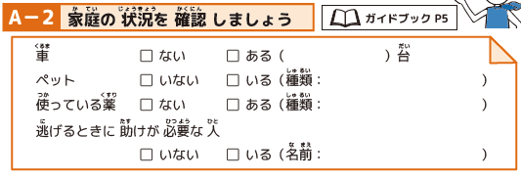
② 逃げる準備
じぶん いえ きけん しら
(2)自分の家の危険を調べましょう
に
じゅんび
資料A-2, ガイドブック P5～6
（Ｐet）
車で逃げてはいけないところもあります。
天気が悪くなる前にガソリンを入れて、
安全なところに移動させましょう。
くるま
に
てんき わる
まえ
Gasoline
い
あんぜん
いどう
Notes:
・危なくなりそうなときに、早く逃げることができるように、あなたの家の状況を確認しましょう
・車は持っていますか？、「ある」・「ない」にチェックして、「ある」場合は何台あるか書きましょう。
・災害が起こるとガソリンを買うのが難しくなります。天気が悪くなる前にガソリンを入れましょう。

Slide 35
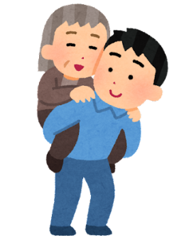
じぶん いえ きけん しら
(2)自分の家の危険を調べましょう
② 逃げる準備
に
じゅんび
資料A-2, ガイドブック P5～6
避難所 (＝逃げるところ)に、ペット
が入ることができるか調べておきましょう
ひなんじょ
に
Ｐet
はい
びょういん
し
病院が閉まることがあります。
多く薬をもらっておきましょう！
おお
くすり
に
たす
ひつよう
逃げるときに助けが必要な人が
いる場合は、早く逃げましょう！
ばあい
はや
に
に
も
もの
れい
※逃げるときの持ち物の例→ガイドブックP6
Notes:
・ペットを飼っていますか？、飼っている場合は種類も書いてください
・ペットも一緒に避難所に入れるか確認しておきましょう
・いつも飲んでいる薬はありますか？
・飲んでいる人は、天気が悪くなる前に多く薬をもらっておきましょう
・お年寄りの方や小さなこどもなど、逃げるときに助けが必要な人が家族にいる場合は、早く逃げましょう（警戒レベル３：高齢者等避難）

Slide 36
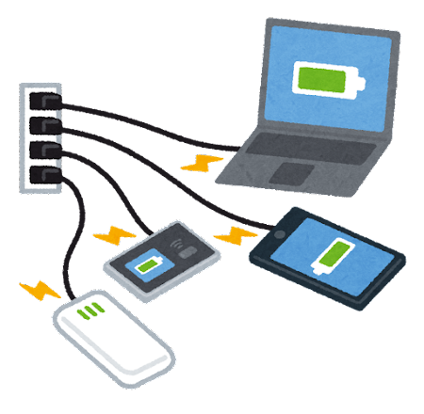
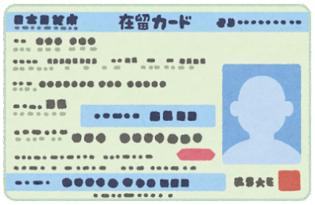
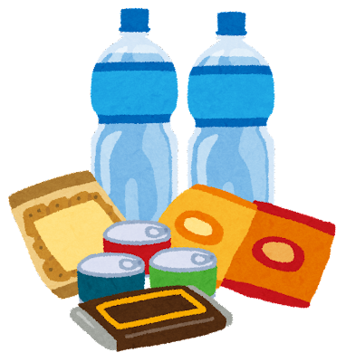
じぶん いえ きけん しら
(2)自分の家の危険を調べましょう
② 逃げる準備
に
じゅんび
資料A-2, ガイドブック P5～6
準備するもの・逃げるときの持ち物の例
じゅんび
に
も
もの
れい
Notes:
・逃げるときの持ち物は決めていますか？
・持ち物の例がガイドブックP6に載っていますので、確認しましょう

Slide 37
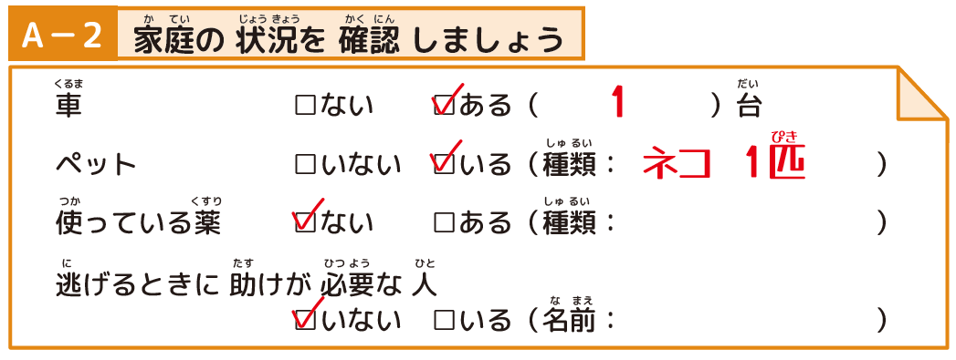
② 逃げる準備
じぶん いえ きけん しら
(2)自分の家の危険を調べましょう
に
じゅんび
資料A-2, ガイドブック P5～6
（Ｐet）
に とき も き
・逃げる時に持つものを決めましょう
いえ のこ みず のこ じかん ぶん おお
・家に残るなら、「水が残る時間」の分より多く
みず た もの ようい
水・食べ物を用意しましょう
Notes:
・資料A-2を埋めることはできましたか？
・天気が悪くなる前にやっておくことや、逃げ始めるタイミングが少し分かってきましたね

Slide 38
自分の家の危険を調べましょう
じぶん いえ きけん しら
(2)自分の家の危険を調べましょう
じぶん
いえ
きけん
しら
資料A-3, ガイドブック P7～8
一緒に①②③を調べましょう！
いっしょ
しら
いっしょ
こうずい
お
きけん
① 洪水が起きたときの危険
② 逃げる準備
③ 逃げるところ
に
じゅんび
に
Notes:
・次は、「逃げるところ」について考えましょう

Slide 39
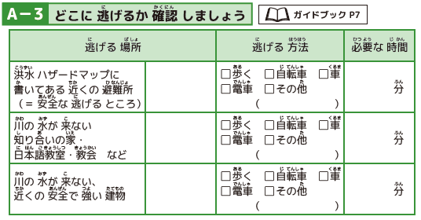
③ 逃げるところ
じぶん いえ きけん しら
(2)自分の家の危険を調べましょう
に
資料A-3, ガイドブック P7～8
避難所（＝安全な逃げる場所）に行くと、
必要なものをもらうことができます。
逃げる場所は、いくつか考えましょう。
ひなんじょ
あんぜん
に
ばしょ
い
ひつよう
に
ばしょ
かんが
Notes:
・避難所に行くと、食べ物や水など、必要なものをもらうことができます。
・逃げる場所を一つしか考えていないと、多くの人がいて入ることができない場合や、道が通れなくなっていくことができない場合がありますので、いくつか逃げる場所を考えましょう。
■外国人のための多言語防災ビデオ～マイ・タイムラインとは～
https://www.youtube.com/watch?v=bgiwMMd2-04
02:41～06:09⇒チャプター２：日本の避難所について

Slide 40
③ 逃げるところ
じぶん いえ きけん しら
(2)自分の家の危険を調べましょう
に
資料A-3, ガイドブック P7～8
川の水が来ない知り合いの家などに、
逃げてもいいか聞きましょう。
逃げているときに危ないと思ったら、
近くの高いところに逃げましょう。
かわ
みず
こ
し
あ
いえ
に
き
に
あぶ
おも
ちか
たか
に
ないよう
※くわしい内容→ガイドブックP7
Notes:
・川の水が来ない、知り合いの家や、いつもみんなで集まるところに、たくさん雨が降ったら逃げてもいいか聞いておきましょう
・逃げるところがない場合はホテルに逃げることも考えましょう
・逃げているときに危ないと思ったら、近くの高いところに逃げましょう

Slide 41
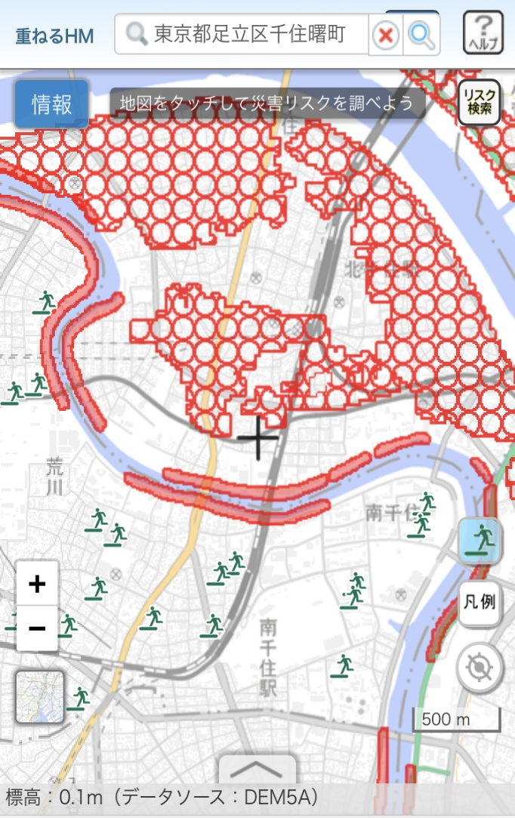
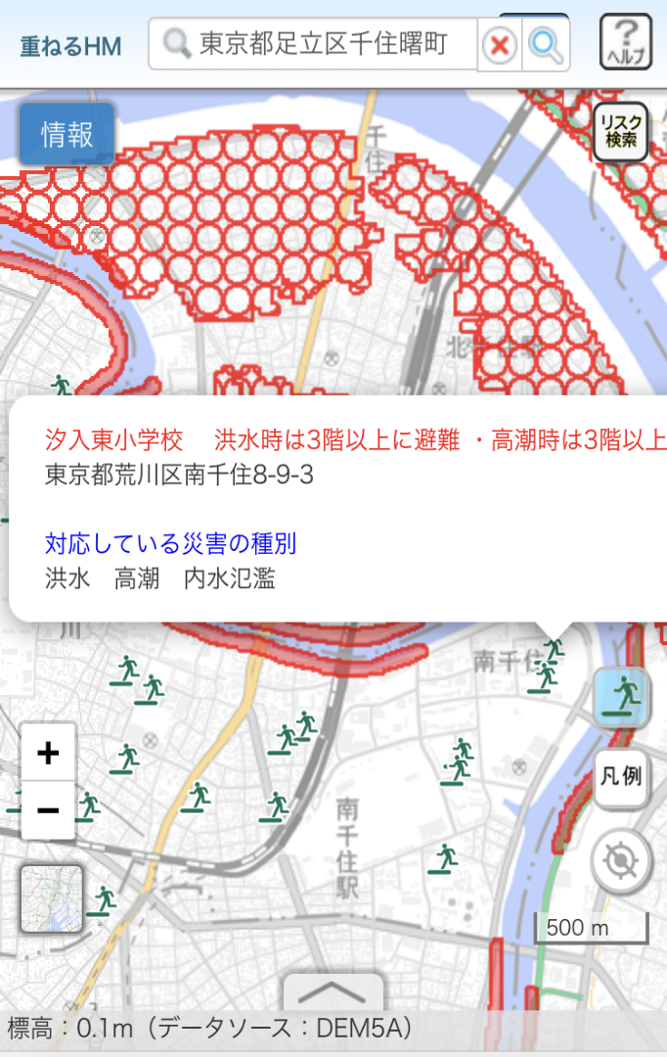
③ 逃げるところ
じぶん いえ きけん しら
(2)自分の家の危険を調べましょう
こうずい
お
きけん
こうずい
お
きけん
資料A-3, ガイドブック P7～8
Hazard Map Portal Site
つか かた
ひなんじょ しら
■ハザードマップポータルサイトの使い方・・・避難所を調べる
OK!
TAP!
TAP!
S いえ ちか ひなんじょ
②あなたの家に近い避難所を
ＴＡＰ
タップします
S こうずい か
③「洪水」と書いてあれば、
に だいじょうぶ
逃げても大丈夫なところです
S ＴＡＰ ひなんじょ だ
①タップして避難所を出します
Notes:
■ハザードマップポータルサイトの使い方（避難所）
・①-1避難所アイコンをタップ
・①-2「OK」をタップ
・②あなたの家に近い避難所をタップ
・③「対応している災害の種類」の中に、「洪水」と書いてあれば、逃げても大丈夫なところです。

Slide 42
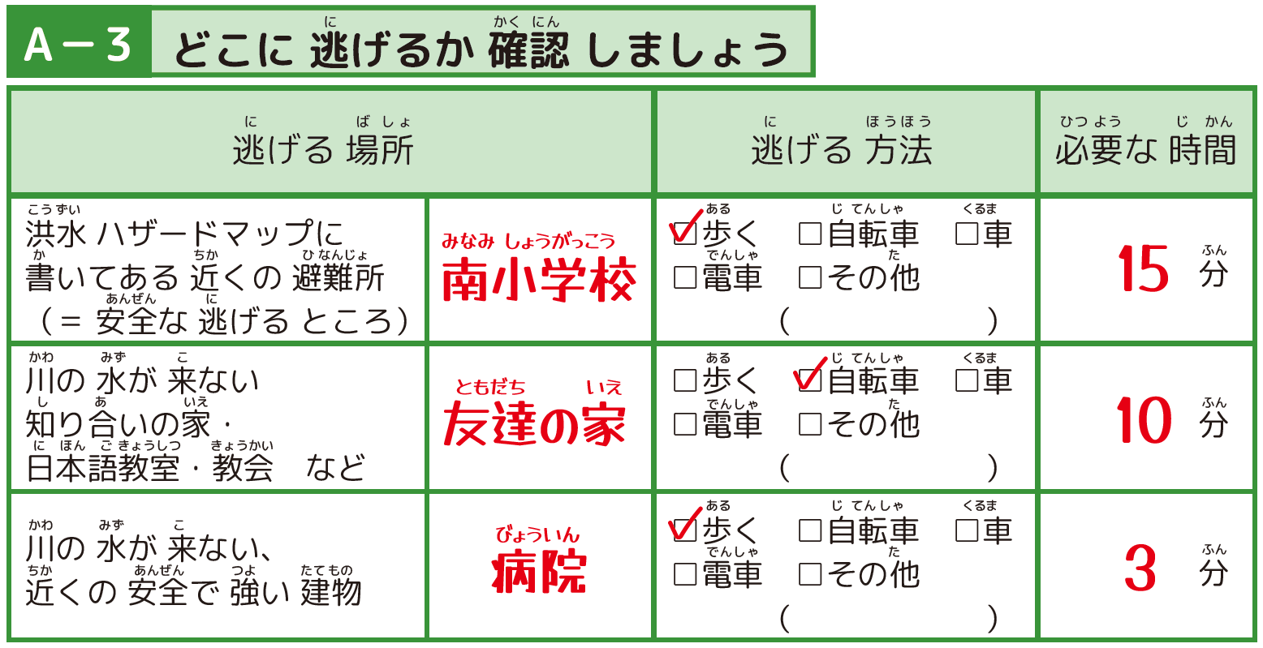
③ 逃げるところ
じぶん いえ きけん しら
(2)自分の家の危険を調べましょう
に
資料A-3, ガイドブック P7～8
ひなんじょ
に
かんが
逃げるところはいろいろ考えておきましょう！
Notes:
・逃げる場所を考えることはできましたか？
・普段から、逃げる場所までのルートは歩いてみるようにしましょう。

Slide 43
逃げることについて考えましょう
じぶん いえ きけん しら
(2)自分の家の危険を調べましょう
に
かんが
資料A-3, ガイドブック P7～8
いえ
す
に かた ちが
住んでいるところによって、逃げ方が違います
Notes:
・作ったチェックシートを見ながら、フローチャートを使って、改めてどこに逃げたら良いか考えてみましょう。

Slide 44
振り返り・共有
じぶん いえ きけん しら
(2)自分の家の危険を調べましょう
ふ
かえ
きょうゆう
洪水が起きたときの危険や、
逃げる準備、逃げるところについて、
知ることができましたか？
近くにいる人と、今日知ったことを
話してみましょう！
こうずい
きけん
に
じゅんび
に
し
ちか
ひと
きょう
し
はな
Notes:
・自分の家の危険、逃げる準備、逃げるところを、資料Aのチェックシートを使って勉強しました。
・どんな内容になったか、どんなことに気づいたか、近くのみなさんと教え合ってみましょう。自分だけは気づかなかったポイントが見つかるかもしれません。

Slide 45
～休憩～
きゅうけい
Notes:
・それではここで一旦休憩とします。

Slide 46
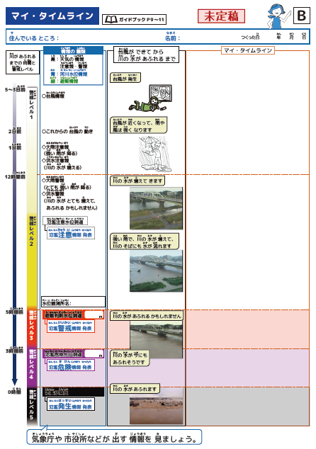
マイ・タイムライン を作りましょう！
My Timeline つく
(3)マイ・タイムラインを作りましょう
My Timeline
つく
資料B, ガイドブック P9～11
マイ・タイムライン
シートを使って、
安全に逃げるために
いつ、何をするかを
考えましょう！
My Timeline
つか
Sheet
あんぜん
に
なに
かんが
Notes:
・さっきまでの時間では、自分の家の危険、逃げる準備、逃げるところをみんなで確認しました。
・次は、みんなでマイ・タイムラインを作りましょう。
・安全に逃げるためにいつ、何をするかを考えましょう。

Slide 47
マイ・タイムライン B の見方ついて
My Timeline つく
(3)マイ・タイムラインを作りましょう
しりょう
資料
My Timeline
みかた
資料B, ガイドブック P9～11
かわ
みず
川の水があふれる
までの時間
じかん
きしょうちょう
しやくしょ
気象庁や市役所
などが出す情報
だ
じょうほう
たいふう
はっせい
台風が発生してから
川の水があふれるまで
かわ
みず
ないよう
※くわしい内容→ガイドブックP9
Notes:
・資料Bのマイ・タイムラインを見てください。
・マイ・タイムラインには、左から順に、「川の水があふれるまでの時間」、「気象庁や市役所などが出す情報」、「台風が発生してから川の水があふれるまでに起こること」が書かれています。
・いちばん右側の列に、みなさんが何をするか考えて、書き込んでいくためのツールです。
・台風が来る5日～3日前から、このタイムラインは始まっています。

Slide 48
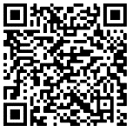
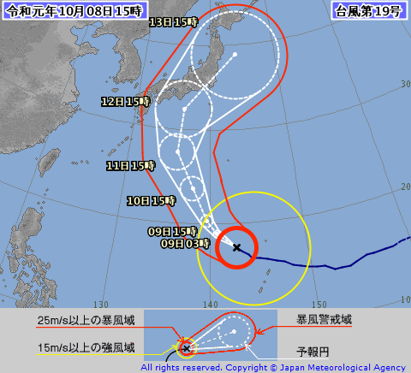
台風の動き
My Timeline つく
(3)マイ・タイムラインを作りましょう
たいふう
うご
資料B, ガイドブック P9～11
にほん
■気象庁(きしょうちょう)
https://www.data.jma.go.jp/ multi/index.html?lang=jp
日本に来る...
にち まえ
にち まえ
5~3日前
１日前
Notes:
・台風が来る5日～3日はどんな状況かイメージすることができますか？
・天気予報ではこのような画像で台風の動きを教えてくれます。
・台風ができた後は、いつ危なくなりそうなのか、新しい情報を何度も確認することが大切です。

Slide 49
台風の時に出る情報について
My Timeline つく
(3)マイ・タイムラインを作りましょう
たいふう
とき
で
じょうほう
資料B, ガイドブック P9～11
災害の種類
大雨（=たくさん雨が降る）
洪水（=川の水があふれる）
強風・暴風（=強い風が吹く）
さいがい
しゅるい
おおあめ
あめ
ふ
こうずい
かわ
みず
きょうふう
ぼうふう
つよ
かぜ
ふ
Notes:
・台風が近づくと、様々な情報が出されます。テレビや、インターネットなどで情報を集めましょう。
・台風のときには、大雨、洪水、強風・暴風などの情報に気を付けましょう。

Slide 50
台風の時に出る情報について
My Timeline つく
(3)マイ・タイムラインを作りましょう
たいふう
とき
で
じょうほう
資料B, ガイドブック P9～11
警戒レベル（１～５の５種類）
けいかい
Level
しゅるい
けいかい
警戒
レベル
避難情報＜＝逃げるための情報＞
どうすればいい？
ひなんじょうほう に じょうほう
５
きんきゅう あんぜん かくほ
いのち まも
緊急安全確保
命を守ってください
４
ひなん しじ
あぶ ところ に
避難指示
危ない所から逃げてください
きけん
３
こうれいしゃ とう ひなん
に じかん ひと に
危険
高齢者等避難
逃げるのに時間がかかる人は逃げてください
２
おおあめ ・ こうずい ・ たかしおちゅういほう
に かくにん
大雨・洪水・高潮注意報
どこに逃げたらいいか確認する
１
そうきちゅういほう
けいたいでんわ てんき じょうきょう かくにん
早期注意報
携帯電話などで天気の状況を確認する
50
Notes:
・台風の時に出る逃げるための情報は、「警戒レベル」という危険を１～５の数字であらわす情報とともに伝えらます。警戒レベル５が一番危ない状態です。
・警戒レベル１と２は、天気が悪くなりそうな時に出る情報です。台風の状況を確認したり、マイ・タイムラインでどこに逃げたらいいか確認したり、逃げる準備をしましょう。
・警戒レベル３になると、「高齢者等避難」という情報が出ます。お年寄りや小さなこどもがいる家の人は、逃げるのに時間がかかるので逃げ始めてくださいということです。
・警戒レベル４は「避難指示」が出ます。この時には、危ないところにいる人はみんな逃げましょう。
・警戒レベル５の緊急安全確保が出るころには、既にとても危ない状況になっています。必ず警戒レベル５が出る前に逃げましょう。

Slide 51
避難情報を書き込みましょう
My Timeline つく
(3)マイ・タイムラインを作りましょう
ひなんじょうほう か こ
資料B, ガイドブック P9～11
けいかい
Level
こうれいしゃとうひなん
・警戒レベル３＝高齢者等避難
・警戒レベル４＝避難指示
Level
けいかい
ひなんしじ
高齢者等避難
避難指示
ないよう
※くわしい内容→ガイドブックP9
Notes:
・警戒レベル３「高齢者等避難」や、警戒レベル４「避難指示」の避難情報を、画像の指がさしている場所に書き込みましょう。
・台風の状況、時間帯、住んでいる場所によって違いますが、とても危険になる数時間前には発令されます。

Slide 52
逃げるために何をするか考えましょう
My Timeline つく
(3)マイ・タイムラインを作りましょう
かんが
に
なに
かんが
資料B, ガイドブック P9～11
安全に逃げるために
何をするかを、
シールを参考にして
考えましょう！
あんぜん
に
なに
Sticker
さんこう
かんが
Notes:
・資料Cのシールには、８つのことが書いてあります。参考にして、安全に逃げるために何をするか考えましょう。
①台風を調べます、
②逃げるときに必要な持ち物を準備します、
③川の上流で降る雨も調べましょう、
④川の水の高さを調べます、
⑤逃げるために動きやすい服を着ます、
⑥安全なところに逃げます、
⑦安全に逃げることができました、
⑧知り合いに危険を伝えます

Slide 53
書き込みましょう！
My Timeline つく
(3)マイ・タイムラインを作りましょう
か こ
資料B, ガイドブック P9～11
いつ、何をするかを考えて、
書き込んでみましょう！
1. まずは、↓の内容を
書いてください
なに
かんが
か こ
か
・安全なところに逃げます
・安全に逃げることができました
ないよう
※くわしい内容→ガイドブックP10
Notes:
・いつ、何をするかを考えて、やることをを書き込んでみましょう！（※あとで場所を調整しやすいように、付箋に書いて貼ってもOKです）
・まずは、「安全なところに逃げます」「安全に逃げることができました」と書き込んでみましょう
・みなさんは警戒レベル３「高齢者等避難」で逃げますか？、または警戒レベル４「避難指示」で逃げますか？ 逃げるのに時間がかかるかどうかで書く場所が変わりますね。

Slide 54
書き込みましょう！
My Timeline つく
(3)マイ・タイムラインを作りましょう
か こ
資料B, ガイドブック P9～11
さんこう
2. シールを参考にして、
必要なことを
マイ・タイムラインに
書きましょう！
ひつよう
My Timeline
か
か ないよう れい
【 書く内容の例 】
My Timeline かくにん てんき かくにん
・マイ・タイムラインを確認する、･天気を確認する、
かぞく れんらく も もの かくにん
・家族に連絡する、・持ち物を確認する、
くすり かくにん Smartphone じゅうでん
・薬を確認する、・スマートフォンを充電する、
ふろ みず に かくにん
・お風呂に水をためる、・逃げるところを確認する、
に れんらく しんせき ともだち いえ
・逃げるところに連絡する（親戚・友達の家など）
くるま Gasoline Door まど し
・車にガソリンを入れる、・ドアや窓を閉める、
Gas せん し Breaker Off
・ガス栓を閉めてブレーカーをオフにする、
Pet Cage い しんせき あず
・ペットをケージに入れる・親戚に預ける、
たいせつ かい あ うご ふく き
・大切なものを２階に上げる、動きやすい服を着る、
と かたづ
・飛ばされそうなものを片付ける など
Notes:
・それでは続けて、みなさんが台風が来る前にやることを、考えて書いて行きましょう。
・例えば、こんなことが考えられますね。
①あなたが作ったマイ・タイムラインを確認する
②これからの天気を確認する
③家族や親戚に連絡しておく
④逃げる時の持ち物を再確認する
⑤逃げる時に持っていく薬があるか確認する
⑥スマートフォンを充電する
⑦お風呂に水をためておく
⑧逃げるところを確認して、連絡しておく（友達・親戚の家など）
⑨車にガソリンを入れる
⑩ドアや窓が閉まっているか確認する
⑪ガス栓を閉めて、電気のブレーカーをオフにする
⑫ペットを飼っている人は、ケージに入れる（ケージを持っていく）、または親戚などに預ける
⑬濡れたら困る大切なものを２階に上げておく
⑭逃げるために動きやすい服を着る
⑮家の周りの台風で飛ばされそうなものを片付ける

Slide 55
マイ・タイムラインの例
My Timeline つく
(3)マイ・タイムラインを作りましょう
れい
My Timeline れい
資料B, ガイドブック P9～11
・ガイドブックP11の
マイ・タイムラインの
例も参考にしてください
Guidebook
My Timeline
れい
さんこう
ないよう
※くわしい内容→ガイドブックP11
Notes:
・ガイドブックP11の作成例も見ながら、みなさんのマイ・タイムラインを完成させてください。

Slide 56
川の水の高さの調べ方
My Timeline つく
(3)マイ・タイムラインを作りましょう
かわ
みず
たか
しら かた
ガイドブック P１３～14
参考に、「川の水の高さ」の調べ方を
伝えます。「川の防災情報」サイトで
川の水の高さを調べることができます。
※日本語のQRコードを使ってください
Englishでは見え方が
違うことがあります
さんこう
かわ
みず
たか
しら かた
つた
かわ
ぼうさいじょうほう
Website
かわ
みず
たか
しら
にほん ご
QR Code
つか
み かた
ちが
ないよう
※くわしい内容→ガイドブックP13～14
Notes:
・台風の時に川の様子を直接見に行くのは、流されてしまうかもしれないのでとても危ないです。
・「川の防災情報」というウェブサイトで、最新の川の水の高さを調べることができます。

Slide 57
My Timeline つく
(3)マイ・タイムラインを作りましょう
川の水の高さの調べ方
かわ
みず
たか
しら かた
ガイドブック P１３～14
＝ 川のカメラ
川の状況を見ることができます
かわ
Camera
かわ
じょうきょう
み
＝ 水位計
川の水の高さを見ることができます
すいいけい
かわ
みず たか
み
ないよう
※くわしい内容→ガイドブックP13～14
Notes:
・「川の防災情報」というウェブサイトでは、「川のカメラ」のページで川の状況を写真でみることができたり、「水位計」のページで川の水の高さを数字でみたりすることができます。

Slide 58
My Timeline つく
(3)マイ・タイムラインを作りましょう
川の水の高さの調べ方
かわ
みず
たか
しら かた
ガイドブック P１３～14
①「地図から探す」
を選んでください。
ちず
さが
えら
TAP!
TAP!
げんざいち Ｉｃｏｎ ＴＡＰ
現在地アイコンをタップします
ないよう
※くわしい内容→ガイドブックP13～14
Notes:
・QRコードからサイトにアクセスしてください
・「地図から探す」をタップしてください
・現在地アイコンをタップしてください

Slide 59
My Timeline つく
(3)マイ・タイムラインを作りましょう
川の水の高さの調べ方
かわ
みず
たか
しら かた
ガイドブック P１３～14
①家の近くを見る
②カメラの様子
③川の水の高さ
いえ ちか み
Camera
ようす
かわ みず たか
かわ しゃしん み
川の写真を見ることができます
かわ みず たか
川の水の高さがわかります
TAP!
TAP!
ないよう
※くわしい内容→ガイドブックP13～14
Notes:
・①家の近くの「カメラ」と「水位計」のアイコンを探します
・②「カメラ」アイコンをタップすると、川の写真を見ることができます
・③「水位計」アイコンをタップすると、川の水の高さを数字で何メートルか見ることができます

Slide 60
振り返り・共有
ふ かえ きょうゆう
(4)振り返り・共有
ふ
かえ
きょうゆう
洪水が起きたときの危険や、
いつ、何をするかを確認しました！
近くにいる人と、知ったことを
話してみましょう！
こうずい
お
きけん
なに
かくにん
ちか
ひと
し
はな
Notes:
・今日は、台風・大雨が来て洪水が起きたときの危険や、危なくなる前にいつ、何をするかを確認して、マイ・タイムラインを作りました。
・近くにいる人と、今日の講習会で知ったことや気づいたことを話してみましょう！

Slide 61
家に帰った後にやりましょう！
ふ かえ きょうゆう
(4)振り返り・共有
いえ
かえ
あと
ガイドブック P12～14
きしょうちょう
台風や川の
情報がわかる
ホームページ
を見ましょう！
気象庁
たげんごそうだんまどぐち
たいふう
かわ
多言語相談窓口
じょうほう
NHK WORLD JAPAN
自治体国際化協会（クレア）
Homepage
かわ ぼうさいじょうほう
川の防災情報
み
てつどうじょうほう
鉄道情報
国土交通省
※くわしい内容→ガイドブックP12～14
NHK鉄道運行情報
Notes:
・災害の危険から逃げるために、情報を集めることが大切です。
・台風が近づいてきたらホームページを確認したり、アプリやメールなどで危なくなったらお知らせがくるように準備しておきましょう。

Slide 62
家に帰った後にやりましょう！
ふ かえ きょうゆう
(4)振り返り・共有
いえ
かえ
あと
ガイドブック P15
ちか
す
にほん じん
★ 近くに住んでいる日本人などと
話し合いましょう！
★ 家族、住んでいるところ、仕事場、
学校が変わったときは、もう一度
マイ・タイムラインを確認しましょう！
★ 家の中に水が来る高さを
確認しましょう！
はな
あ
かぞく
す
しごとば
がっこう
か
いちど
My Timeline
かくにん
いえ なか みず く たか
かくにん
Notes:
・住んでいるところの危険について、近くに住んでいる日本人の人に会ったら、一緒に話してみましょう
・家族、住んでいるところ、仕事、学校が変わったときは、もう一度マイ・タイムラインを作り直しましょう
・家の中の水が来る高さに、大事なものを置いていませんか？、確認してください

Slide 63
マイ・タイムラインを使う時の注意
ふ かえ きょうゆう
(4)振り返り・共有
My Timeline
つか
とき
ガイドブック P15
ちゅうい
マイ・タイムラインより
早く危なくなることがあります！
①雨がすごくたくさん降ると、
マイ・タイムラインよりも
早く逃げる必要があるかもしれません。
My Timeline
はや
あぶな
あめ
ふ
My Timeline
はや
に
ひつよう
Notes:
・今日作ったマイ・タイムラインは、冷蔵庫などのすぐ見れる場所に貼ってください。台風が近づいてきたら必ず確認しましょう。
・しかし、みなさんが作ったマイ・タイムラインより早く危なくなることもあります
・①例えば、雨が今までよりもすごくたくさん降ったら、マイ・タイムラインよりも早く逃げなければいけません

Slide 64
ふ かえ きょうゆう
(4)振り返り・共有
マイ・タイムラインを使う時の注意
My Timeline
つか
とき
ガイドブック P15
ちゅうい
②気象情報や避難情報などを
よく確認しましょう。
③集めた情報と、マイ・タイムラインを
見て、危なくなる前に逃げましょう！
きしょうじょうほう
ひなんじょうほう
かくにん
あつ
じょうほう
My Timeline
み
あぶ
まえ
に
Notes:
・自分の命を守るために、
・②気象情報や避難情報などをこまめに確認しましょう
・③作ったマイ・タイムライン見て、集めた情報を家族と共有して、危なくなる前に逃げられるようにしましょう。

Slide 65
ご参加ありがとうございました！
ふ かえ きょうゆう
(4)振り返り・共有
さんか
今日の内容は以上です。
ご参加いただき、
ありがとうございました！
きょう
ないよう
いじょう
さんか
Notes:
・今日の内容は以上です
・ご参加いただき、ありがとうございました

